Slide 1
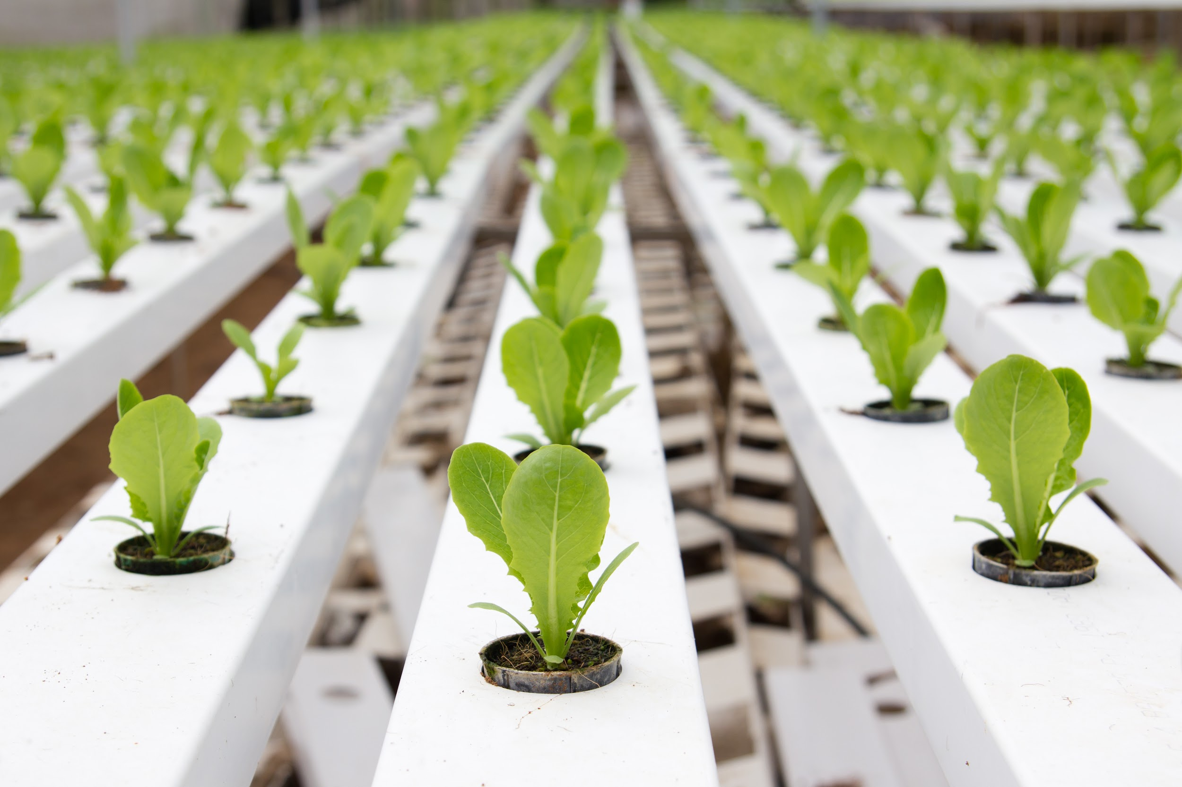
Lab Farm 2
Inias Somers
Seppe De Beule
Sam Van Bogaert
Raymond Mohammad
Gilian Sterckx
Kevin Van de Vyver

Slide 2
Taakverdeling
Seppe De Beule ➪ Plant Conditioning ➩ Web Dashboard
Sam Van Bogaert ➪ Plant Conditioning ➩ Sensoren
Inias Somers ➪ Plant Robot ➩ PCB
Kevin Van de Vyver ➪ Plant Robot ➩ Constructie
Raymond Mohammad ➪ Project Manager ➩ API
Gilian Sterckx ➪ Camera ➩ Beeldherkenning

Slide 3
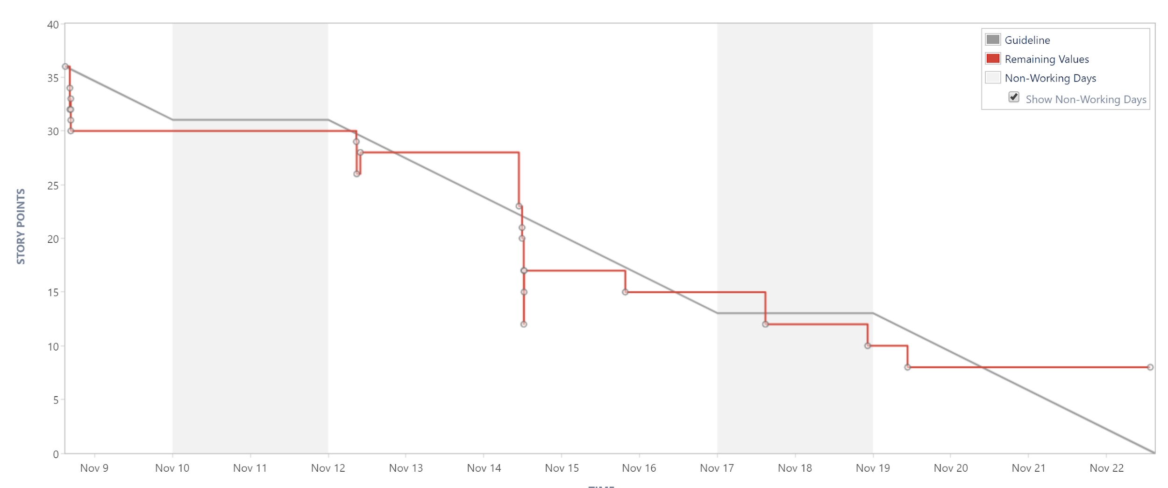
Burndown chart

Slide 4
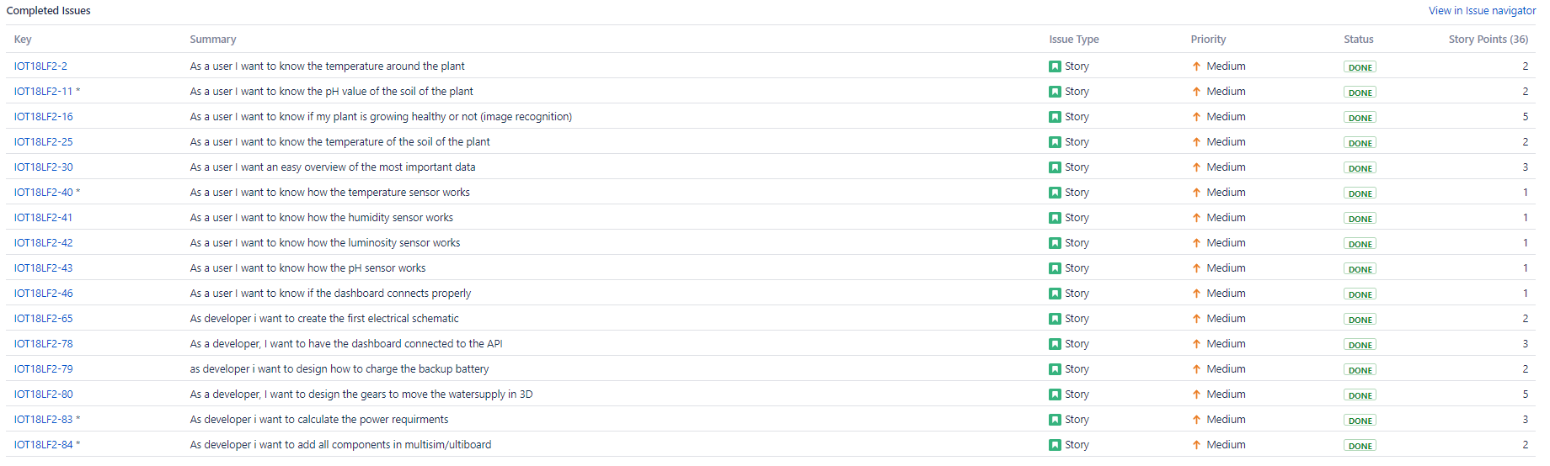
Afgewerkte stories

Slide 5
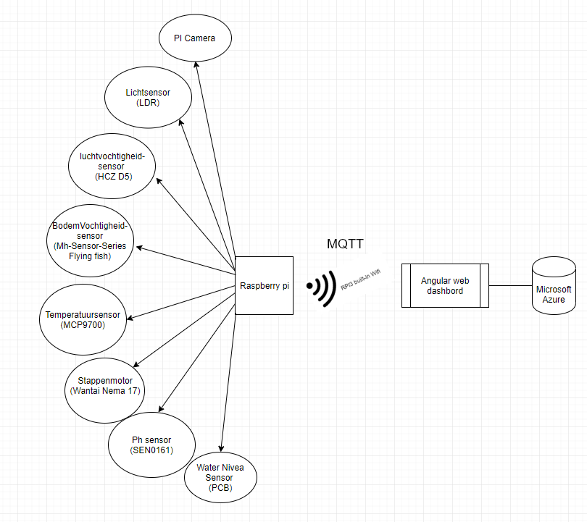
Algemene architectuur

Slide 6
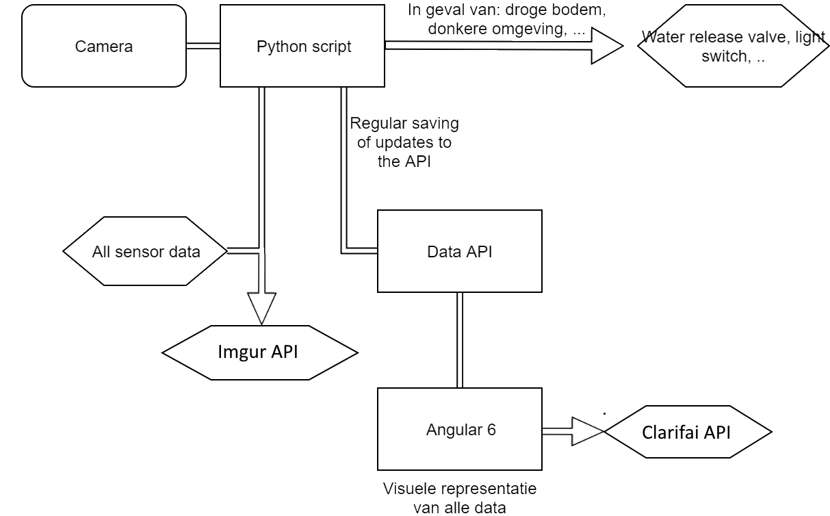
Software diagram

Slide 7
Sensoren
Alle Sensoren werken behalve waterniveau sensor
Schaal ontbreekt bij:
licht sensor
pH sensor
bodemvochtigheid sensor

Slide 8
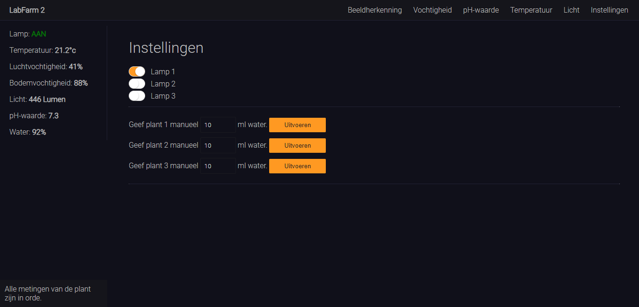
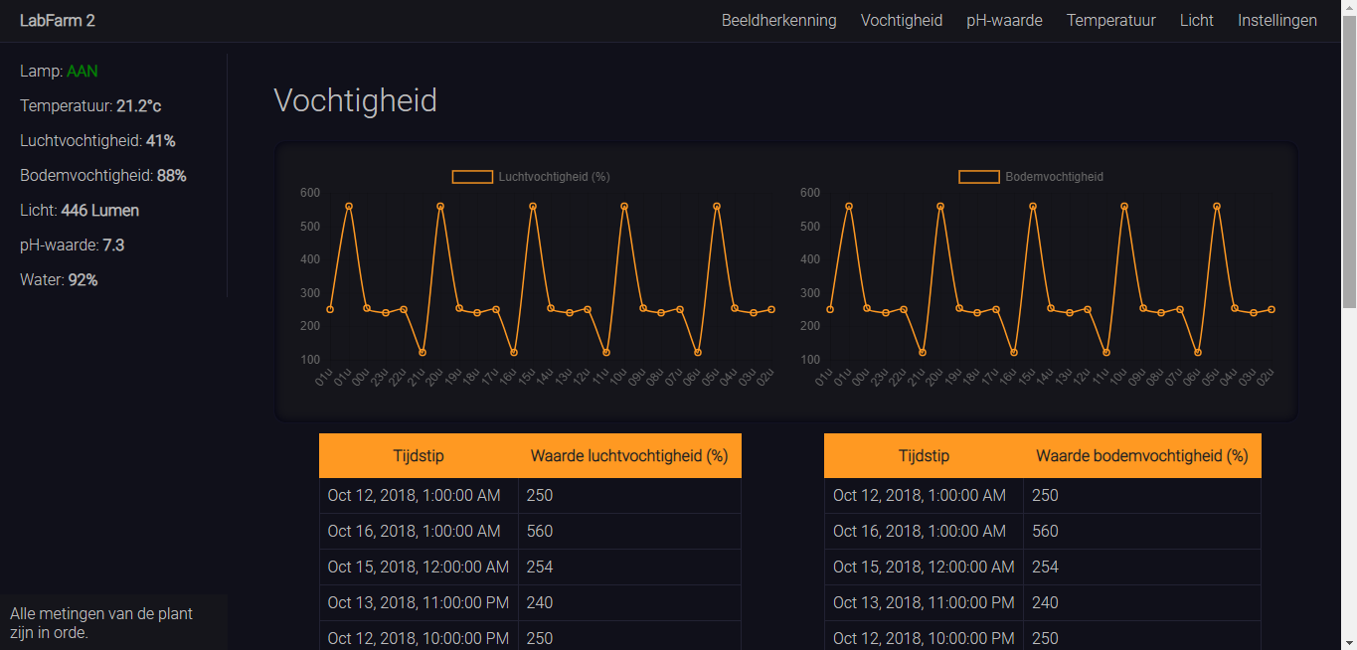
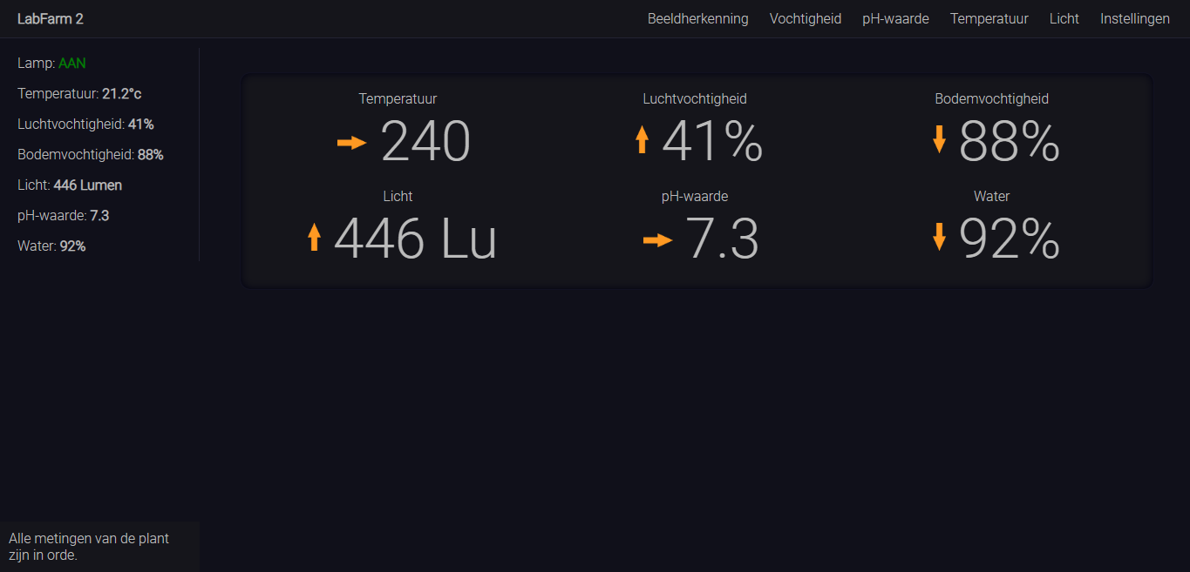
Dashboard
API verbonden
Grafieken geïmplementeerd
Notificaties links onderaan
Homepage gemaakt met duidelijk overzicht
Notes:
Seppe

Slide 9
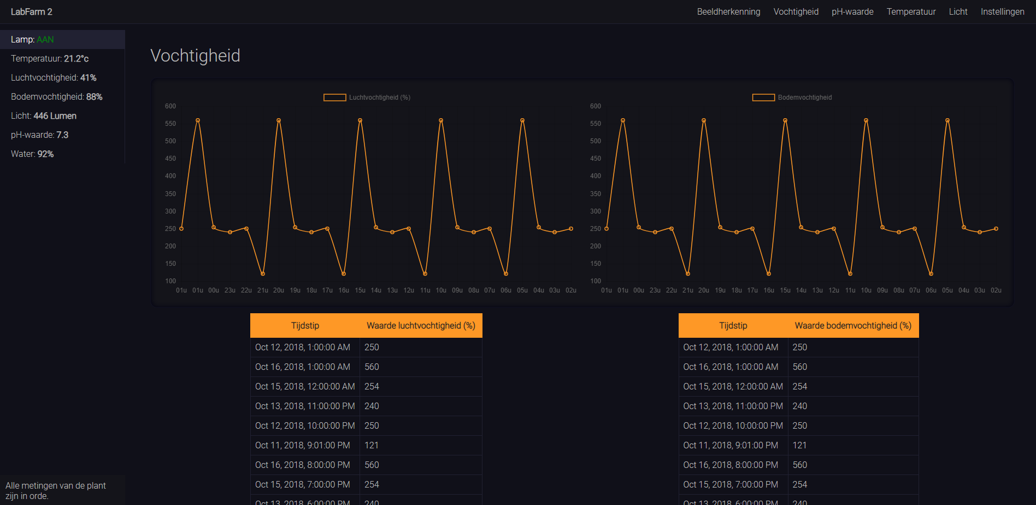
API

Slide 10


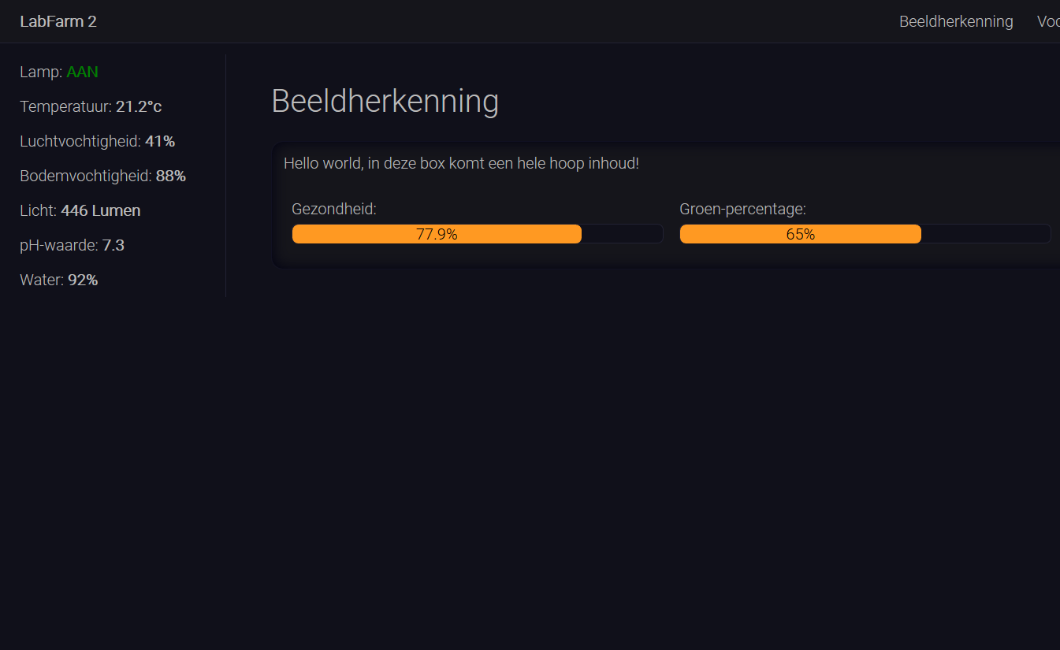
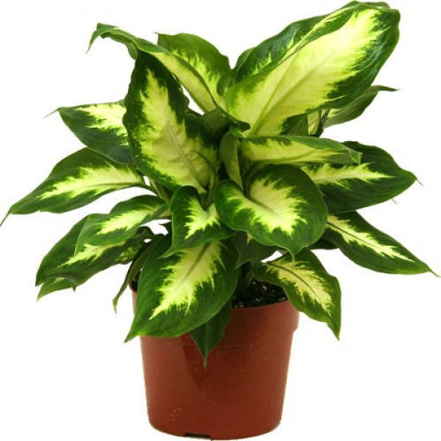
Beeldherkenning

Slide 11

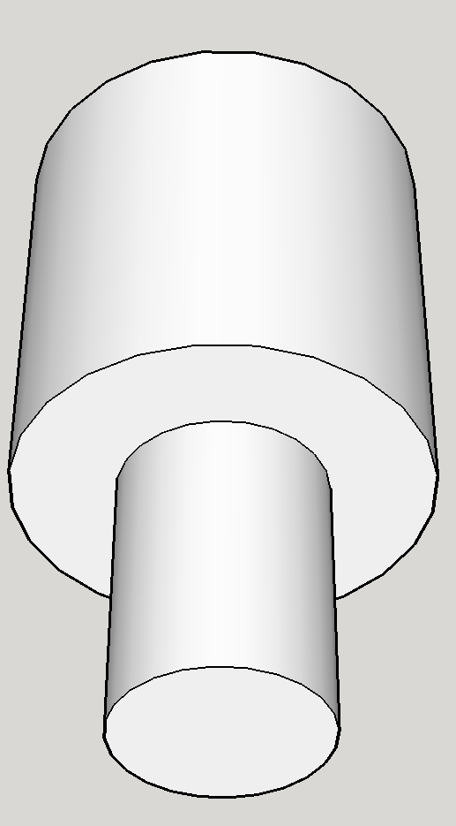
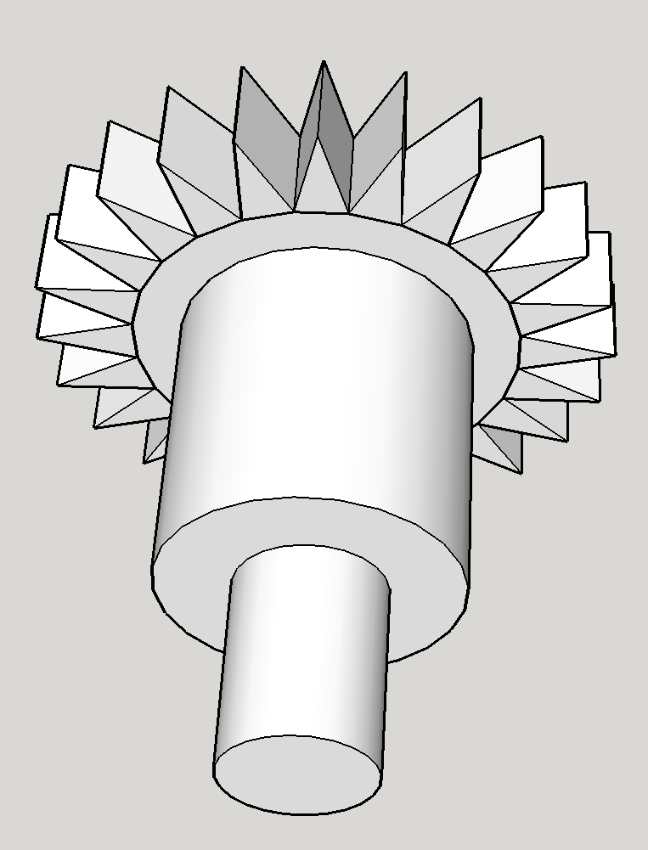
Constructie stappenmotor

Slide 12
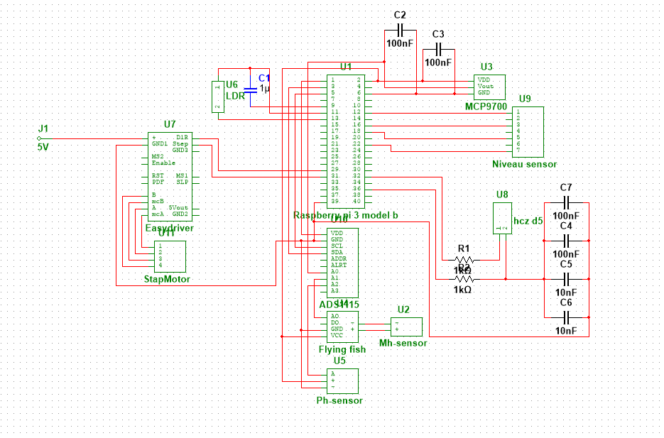
Elektrische schema

Slide 13
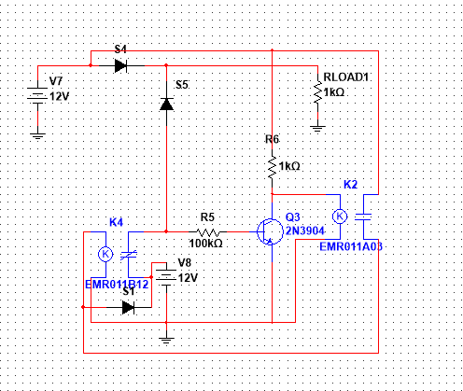
Backup batterij

Slide 14
Planning
Stappenmotor werkend krijgen
Constructie afwerken (tandwielen + plaatje + stappenmotor)
Opslaan en ophalen van actuele sensor data
Finale Elektrische schema
Eerste PCB design
Power requirements

Slide 15
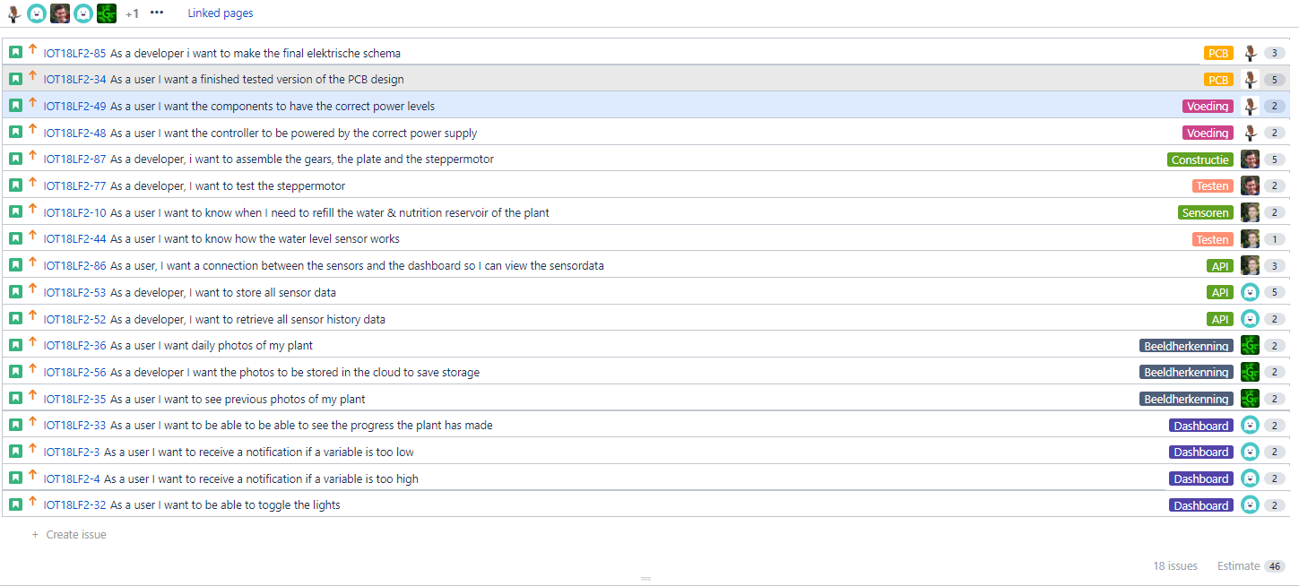
Planning Jira
Screenshot van jira

